Slide 1



Slide 2


Nódoas Na Alma
Nara de Amorim Pamplona

Slide 3


Slide 4
Meu coração alegre, vivaz
Hoje se contrai, inquieto
Atingido por pontos escuros
Que ofuscam seu habitual brilho!

Slide 5


Slide 6
Como o pensamento pode criar
Quando a tempestade irrompe brusca
Inclemente, deixando rastros com marcas
Que, nem sei, se o tempo poderá apagar!

Slide 7
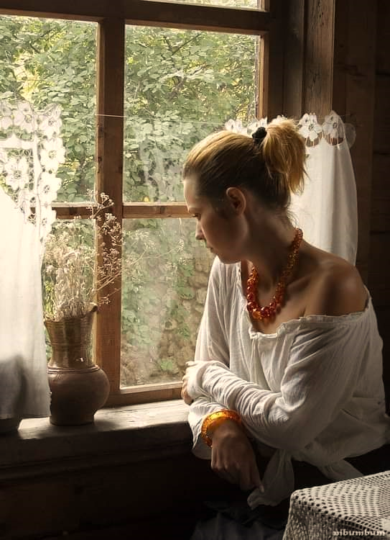

Slide 8
Ah! Como o desejo de ser um pássaro
Sem amarras, grilhões, a turvar seu livre voo
Abraça meu coração atônito, sufocado!

Slide 9


Slide 10
Alcançar paragens vastas, serenas
Onde a pureza, paz, perfumassem os ares
E meu espírito respirasse límpido, sem nós!

Slide 11


Slide 12

Nara de Amorim Pamplona
Cléo Menegatt

Slide 13


Slide 14
Imagens: Internet e Acervo Pessoal
Texto: Nara de Amorim Pamplona
Música: Without You-Michel Ortega (Piano Beat)
http://www.sergrasan.com.br/cleoslides
Canal no Youtube:
http://www.youtube.com/c/CleoniceMenegattGoelzer
Criação, Formatação e Edição:
Cléo Menegatt
cmenegatt2016@gmail.com

